Slide 1

Module

Slide 2
Javascript模块化演变
使用script标签
<script src="1.js"></script>
<script src="2.js"></script>
<script src="3.js"></script>
<script src="4.js"></script>
<script src="5.js"></script>
<script src="6.js"></script>
缺点：
1.浏览器会停止网页渲染，加载文件越多，网页失去响应的时间就会越长
2.无序，没有依赖关系

Slide 3

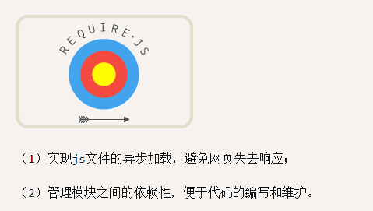
Javascript模块化演变

Slide 4

Javascript模块化演变
模块规范：CommonJS和AMD。
关键代码片段
<script src="js/require.js" data-main="js/main"></script>
模块
// math.js
define(function (){
var add = function (x,y){
return x+y;
};
return {
add: add
};
});
// main.js
require(['math'], function (math){
alert(math.add(1,1));
});

Slide 5
ES6的模块（module）体系

Slide 6
export 命令
模块功能主要由两个命令构成：export和import。export命令用于规定模块的对外接口，import命令用于输入其他模块提供的功能。
一个模块就是一个独立的文件。该文件内部的所有变量，外部无法获取。如果你希望外部能够读取模块内部的某个变量，就必须使用export关键字输出该变量。下面是一个 JS 文件，里面使用export命令输出变量。
// profile.js
export var firstName = 'Michael';
export var lastName = 'Jackson';
export var year = 1958;

Slide 7
export 命令
export的写法，除了像上面这样，还有另外一种。
// profile.js
var firstName = 'Michael';
var lastName = 'Jackson';
var year = 1958;
export {firstName, lastName, year};

Slide 8
export命令除了输出变量，还可以输出函数或类（class）。
export function multiply(x, y) {
return x * y;
};

Slide 9
通常情况下，export输出的变量就是本来的名字，但是可以使用as关键字重命名。
function v1() { ... }
function v2() { ... }
export {
v1 as streamV1,
v2 as streamV2,
v2 as streamLatestVersion
};

Slide 10
import 命令
使用export命令定义了模块的对外接口以后，其他 JS 文件就可以通过import命令加载这个模块。
// main.js
import {firstName, lastName, year} from './profile';
function setName(element) {
element.textContent = firstName + ' ' + lastName;
}

Slide 11
模块的整体加载
export function area(radius) {
return Math.PI * radius * radius;
}
export function circumference(radius) {
return 2 * Math.PI * radius;
}
import * as circle from './circle';
console.log('圆面积：' + circle.area(4));
console.log('圆周长：' + circle.circumference(14));

Slide 12
export default 命令
export default function foo() {
console.log('foo');
}
// 或者写成
function foo() {
console.log('foo');
}
export default foo;
//调用
import customName from './export-default';
customName(); // 'foo'

Slide 13
export 与 import 的复合写法
export { foo, bar } from 'my_module';
// 等同于
import { foo, bar } from 'my_module';
export { foo, bar };
模块的接口改名和整体输出，也可以采用这种写法。
// 接口改名
export { foo as myFoo } from 'my_module';
// 整体输出
export * from 'my_module';

Slide 14
模块的继承
假设有一个circleplus模块，继承了circle模块。
// circleplus.js
export * from 'circle';
export var e = 2.71828182846;
export default function(x) {
return Math.exp(x);
}
上面代码中的export *，表示再输出circle模块的所有属性和方法。注意，export *命令会忽略circle模块的default方法。然后，上面代码又输出了自定义的e变量和默认方法。

Slide 15
ES6模块加载的实质
ES6模块加载的机制，与CommonJS模块完全不同。CommonJS模块输出的是一个值的拷贝，而ES6模块输出的是值的引用。
请看实例

Slide 16



